Slide 1
Исследовательская работа
Вычисление
скорости течения реки Березайки

Slide 2
Река Березайка во время половодья

Slide 3
Цель работы: Проследить за изменением скорости течения реки Березайки в зависимости от изменения уровня воды.
Задачи:
Изготовить модели кораблей;
Выполнить практическую работу;
Оформить материал в виде исследовательской работы;
Подобрать задачи по теме.
Объект исследования: Задачи на движение.
Предмет исследования: Скорость течения реки Березайки.

Slide 4
Мы за работой

Slide 5
Мост через р.Березайку

Slide 6
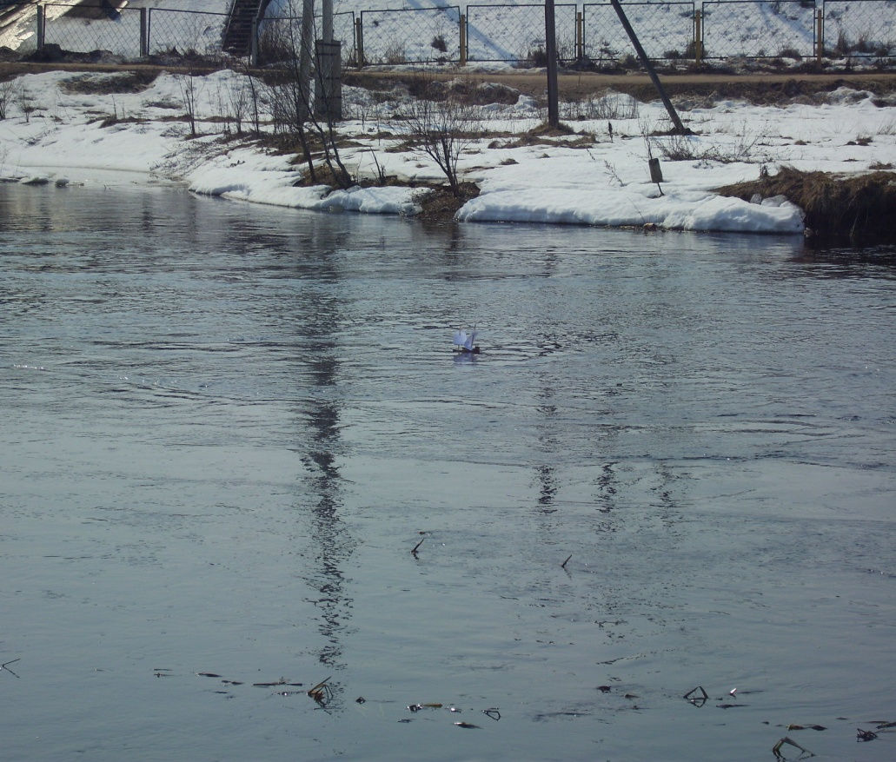
Спуск корабликов на воду
Май 2008 г.
Апрель 2009 г.

Slide 7
Формула вычисления скорости течения реки v = s : t
Результаты измерений и вычислений в апреле.
№ | Материал модели | Путь (м) | Время (сек) | Скорость (м/с) | Скорость (км/ч)
1 | Дерево | 20 | 29 | 0,69 | 2,5
2 | Пластик | 20 | 30 | 0,67 | 2,4
3 | Бумага | 20 | 28 | 0,71 | 2,6
4 | Пластик | 20 | 30 | 0,67 | 2,4

Slide 8
Как влияет глубина реки на скорость течения
Месяц | Глубина реки (м) | Средняя скорость (км/ч)
Апрель | 2,1 | 2,5
Май | 1,5 | 1
Июнь | 1,1 | 0,53
Октябрь | 1,4 | 0,8

Slide 9
ВЫВОД: скорость течения реки зависит от глубины реки. Чем больше воды в реке ,тем больше скорость течения реки.

